Slide 1
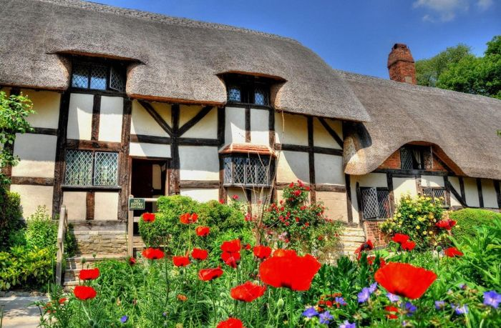

Slide 2
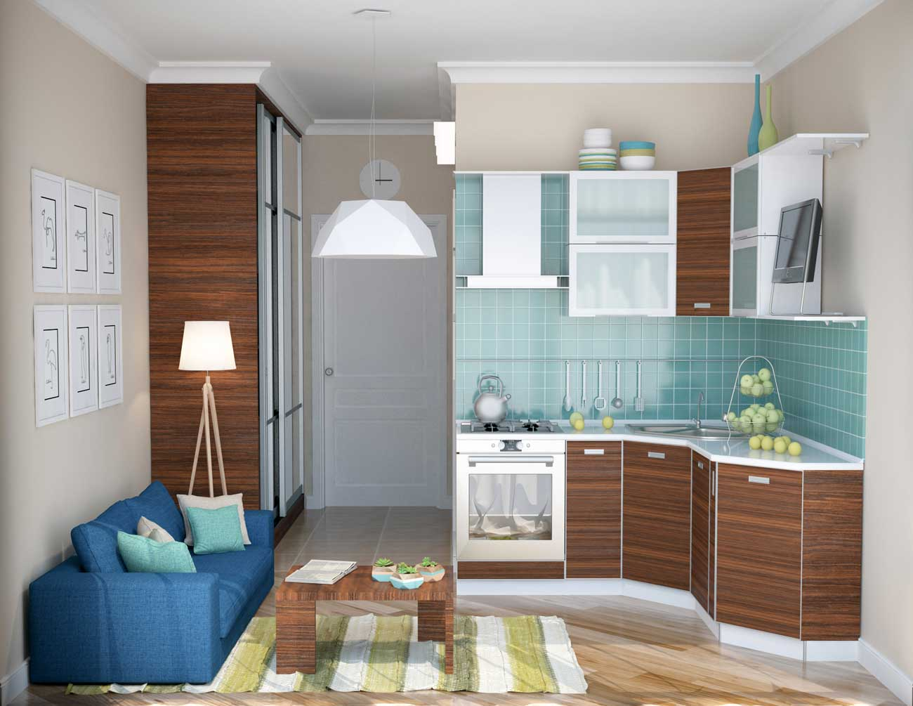

[ ӕ ] A fat cat lives in the flat.

Slide 3
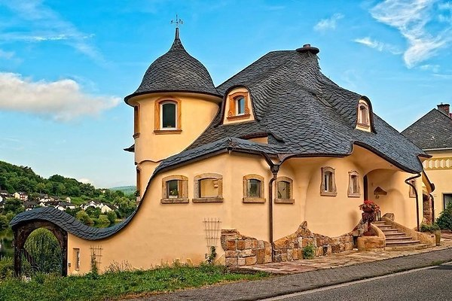
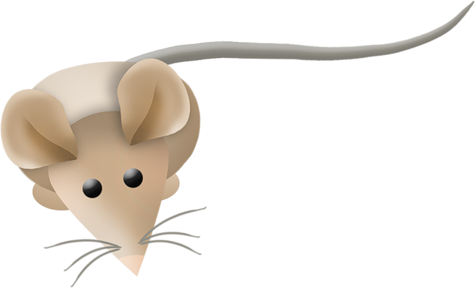
[ aʊ ] A little mouse lives in the house.

Slide 4
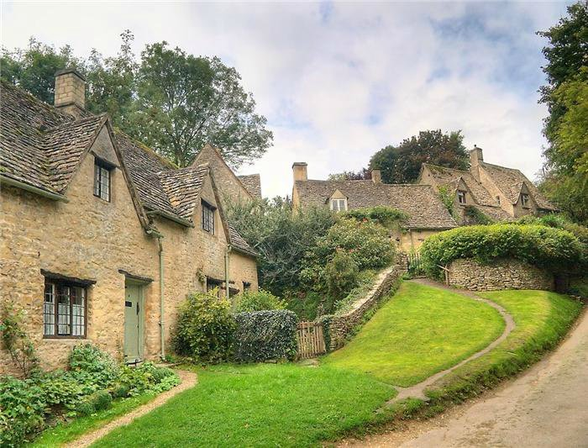
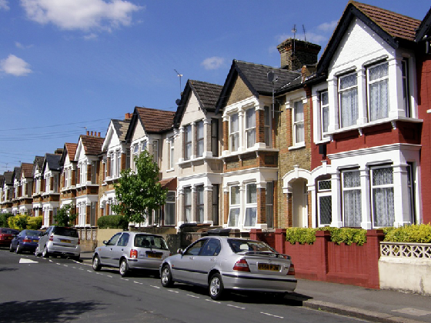
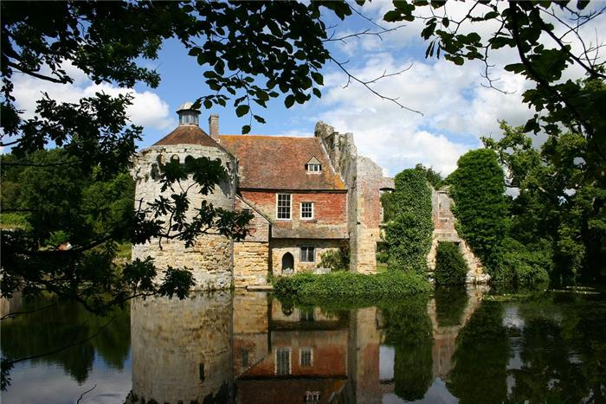
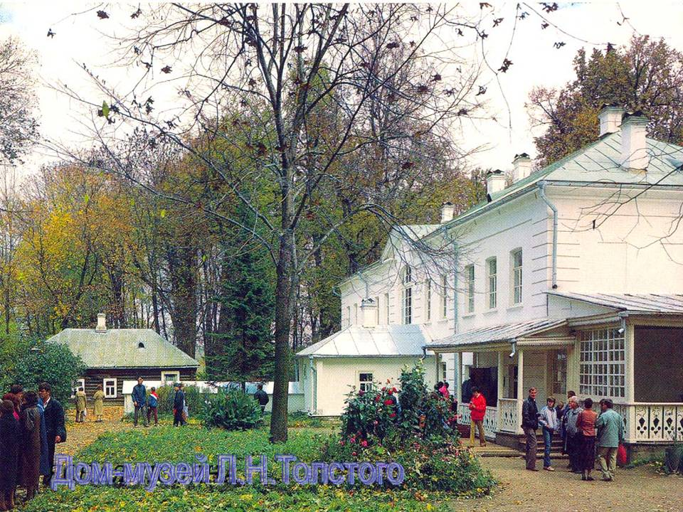
British homes and house museums in Russia.

Slide 5


Slide 6
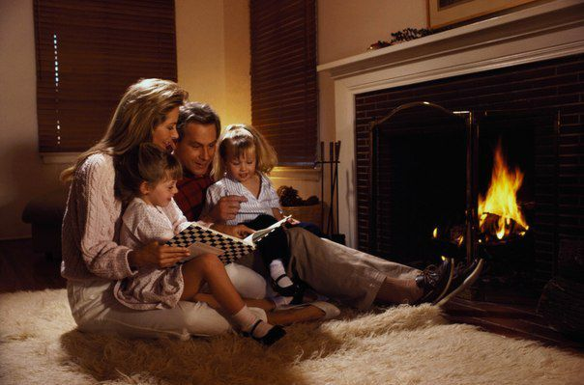
Home, sweet home!
A house is made of walls and beams, a home is made of love and dreams.

Slide 7
At home:
Ex. 2 page 147 (проект «известный в России Дом-музей»)

Slide 8
Подготовила:
Малюгина Екатерина Александровна
Учитель английского языка
МБОУ-СОШ № 3
г. Клинцы, Брянская область 2019

Slide 9
Ресурсы:
https://image2.monk.com.ua/images/articles/skazochnye-domiki-iz-anglijskoj-provintsii-54-foto_25.jpg
http://ubksg.ru/wp-content/uploads/2013/10/wey3.jpg
https://i02.fotocdn.net/s26/223/public_pin_m/70/2644264414.jpg
https://img-fotki.yandex.ru/get/96803/455745147.22/0_150d7a_504b67fe_XL.png
https://img-fotki.yandex.ru/get/15499/200418627.a7/0_1299e3_7a486d6_orig.png
http://s019.radikal.ru/i622/1204/8f/e5f47b85b44d.jpg
http://user.vse42.ru/files/P_S560x420q80/Wnone/ui-512766ff024785.89168837.png
https://img-fotki.yandex.ru/get/15499/200418627.a7/0_1299e3_7a486d6_orig.png
http://900igr.net/datas/literatura/JAsnaja-Poljana-Tolstogo/0031-031-Dom-muzej-L.N.Tolstogo.jpg
https://nz1.ru/uploads/posts/2015-10/1444215814_nhsdtgycpr8.jpg
https://www.youtube.com/watch?v=OK1-lthoO80

